Slide 1
Проявления заразных кожных заболеваний на слизистой оболочке рта и красной каймы губ
Кафедра дерматовенерологии ОрГМУ

Slide 5
«Вирусы - это плохие новости в упаковке из белка» Питер Медавар, нобелевский лауреат
Слово «вирус» образовано от лат. virus — «яд»
(Мартин Бейеринком в 1899 г.)
Около 80% инфекционных заболеваний, регистрируемых в настоящее время, вызывают вирусы!

Slide 6
Описано более 100 представителей семейства
герпес-вирусов.
Герпес-вирусы человека распространены повсеместно – это убиквитарная инфекция. Отличительное свойство представителей этого семейства – способность вызывать хроническую латентную инфекцию, т.е способность к длительному (пожизненному) персистированию
с последующей периодической реактивацией.

Slide 7
Герпесвирусы человека
Альфа-герпесвирусы
Вирус простого герпеса 1-го типа (ВПГ-1)
Вирус простого герпеса 2-го типа (ВПГ-2)
Вирус Варицелла зостер (ВЗВ)
Бета-герпесвирусы
Цитомегаловирус (ЦМВ)
Человеческий герпес вирус 6-го типа (ЧГВ-6)
Человеческий герпес вирус 7-го типа (ЧГВ-7)
Гамма-герпесвирусы
Вирус Эпштейн - Барр (ЭБВ)
Человеческий герпес вирус 8-го типа (ЧГВ-8)
Notes:
Описано более 100 представителей семейства герпесвирусов. Актуальные в патологии человека представители семейства представлены на слайде. Герпесвирусы человека распространены повсеместно – это убиквитарная инфекция. Отличительное свойство представителей этого семейства – способность вызывать хроническую латентную инфекцию, т.е способность к длительному (пожизненному) персистированию с последующей периодической реактивацией.¹
Данная презентация фокусируется на заболеваниях, которые вызывают ВПГ-1 и ВПГ-2, оба этих вируса принадлежат к подсемейству альфагерпесвирусов.
ВПГ-1 является возбудителем орофациального герпеса, но также способен вызывать генитальные поражения.²
В мировом масштабе, ВПГ-2 – наиболее частый этиологический фактор генитального герпеса, хотя в некоторых регионах ВПГ-1 доминирует.² В частности, в одном из недавних исследований, проведенных в одной из британских клиник, было показано, что пропорция первичного генитального герпеса, вызванного ВПГ-1 превышала таковую вследствие ВПГ-2.³
Также, ВПГ-2 может быть причиной орофациального герпеса.
Ссылки:
1. Guthrie R. American Herpes Foundation Monitor 1999;1:1.
2. Patrick D (Ed). Managing genital herpes: a primary care toolkit. PAREXEL MMS Europe Ltd, 2004.
3. Thompson C. Genital herpes simplex typing in genitourinary medicine:1995–1999. Int J STD AIDS 2000;11:501–2.

Slide 8
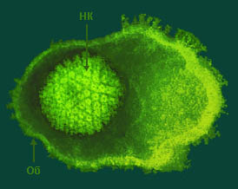
Этиология
Герпесвирусы
Пантропность к органам и тканям
Персистенция и латенция в организме человека
Манифестация в условиях иммунодефицита
α-герпесвирусы
Короткий цикл репродукции
Цитопатический эффект
Персистенция в ЦНС
Классификация α-герпесвирусов :
вирус простого герпеса 1-ого типа (герпес губ, носа, лица, слизистых),
вирус простого герпеса 2-ого типа (генитальный герпес),
вирус Варицелла-Зостер (опоясывающий герпес).

Slide 9
ГЕРПЕСВИРУСНАЯ ИНФЕКЦИИЯ (ГВИ)
К группе вирусов герпеса (ВГ) относят несколько морфологически сходных вирусов: ВПГ-1, ВПГ-2,
varicella-zoster (возбудитель ветряной оспы и опоясывающего лишая), вирус Эпштейна-Барр (ВЭБ) и цитомегаловирус (ЦМВ).
Проявления герпетической инфекции многолики – от «безобидной» губной лихорадки, афтозного стоматита до генерализованных форм с распространённым поражением кожи и слизистых оболочек с вовлечением в патологический процесс различных органов и систем.

Slide 10
ГЕРПЕСВИРУСНАЯ ИНФЕКЦИИЯ (ГВИ)
Установлено, что герпес-вирусы могут активировать геном вируса иммунодефицита человека и являются кофактором прогрессирования ВИЧ-инфекции и СПИДа.
Спектр клинических проявлений ГВИ зависит от локализации патологического процесса и его распространённости, состояния иммунной системы больного и антигенного типа вируса.

Slide 11
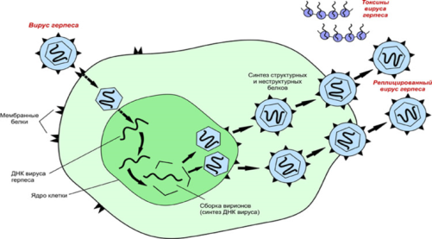
Вирус простого герпеса (ВПГ):
высококонтагиозен
риск передачи партнёру – 75%
Многочисленными исследованиями показано, что вирусами простого герпеса инфицировано 65-90% населения планеты.
По данным ВОЗ, смертность, обусловленная вирусом герпеса, занимает второе место после гриппа.

Slide 12
Пути передачи инфекции
Заражаются ВПГ-1 в детстве при прямом контакте
с инфицированными людьми. Перенесённая в детстве инфекция ВПГ-1 не предотвращает заражения ВПГ-2, но тяжесть течения заметно снижается, чаще заболевание переходит в латентную
и бессимптомную форму.
ВПГ-2 передаётся при половом контакте, и в период вирусемии возможен парентеральный путь передачи инфекции. Этим путём нередко инфицируются наркоманы.

Slide 13
Эпидемиология генитального герпеса
Каждый 5 житель-носитель ген.герп.
Симптоматический диагностированный герпес: 5-20%
Нераспознанное атипичное течение — 40-60%
Бессимптомный герпес — 20%
Заболеваемость: 80-200 на 100 тыс.
(Россия, 2006).

Slide 14
Герпесвирусная инфекция : проблемы и угрозы
Роль ВПГ 2 типа в развитии неопластических процессов (кофактор канцерогенеза).
Неблагоприятное влияние на течение беременности и родов.
Формирование вирусных иммунодефицитных состояний.
Активирование вирусом прогрессирования ВИЧ-инфекции.
Увеличение роли резистентных к базовым препаратам штаммов вируса герпеса.

Slide 15
ПУТИ ПЕРЕДАЧИ
Контактный
Трансплацентарный

Slide 16
Заражение ВПГ-2 при половом контакте

Slide 17
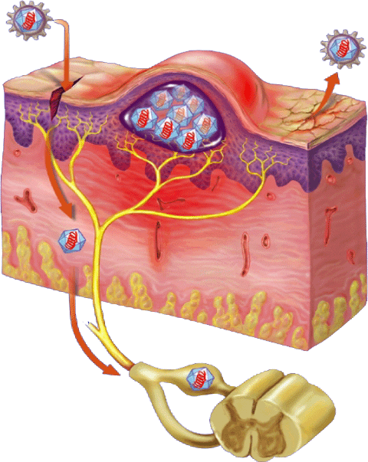
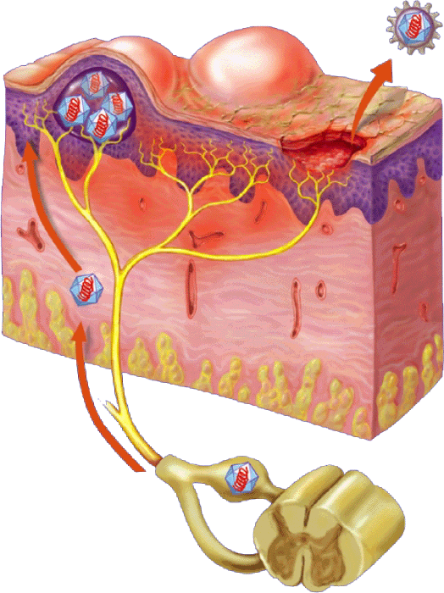
Вирус
Вирус
Активация
вируса
Вирус в латентном состоянии
Спинальные
ганглии
Первичное инфицирование
Рецидивирование инфекции
Notes:
References:
Corey L. Herpes simplex virus. In: Mandell GL, Bennett JE, Dolin R, eds. Principles and Practice of Infectious Diseases. 5th ed. Philadelphia, Pa: Churchill Livingstone; 2000:1564-1575.
Whitley RJ. Herpes simplex viruses. In: Knipe DM, Howley PM, eds. Fields Virology. Vol 2. 4th ed. Philadelphia, Pa: Lippincott Williams & Wilkins; 2001:2461-2509.
A unique attribute of the herpesvirus is its characteristic latency, which gives the virus its strong persistent nature.
During the primary infection and while the immune system is trying to fight off the virus, the nerve fibers that supply sensation to the affected areas of the skin also become infected. The virus travels up the nerve until it reaches the core of the cell inside the ganglion.
Unlike the productive and explosive infection of the skin, the herpesvirus lies dormant inside the cell bodies of sensory nerves (latency).
Several copies of the viral DNA, in the form of circles that are extrachromosomal, remain inside latently infected nerve cells without significantly damaging the nerve cells and without activating the body’s immune system.
Factors and stimuli, such as sunlight, stress, menstruation, advancing age, or decreased cellular immunity, may stimulate reactivation.
During reactivation, the herpesvirus travels back down the nerve to the end of the nerve fiber, where it reaches the surface of new healthy skin cells. Then, the active state begins again, and a new recurrent infection takes place.

Slide 18
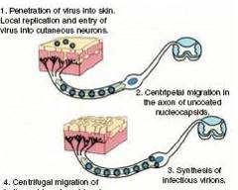
Фазы патогенеза
Внедрение вируса в клетки эпителия и репликация.
Проникновение вируса в чувствительные нервные окончания и сенсорные ганглии.
Элиминация ВПГ из органов и тканей с персистенцией в ганглиях.
Реактивация размножения и перемещение по нервным волокнам к воротам инфекции.
2.

Slide 19
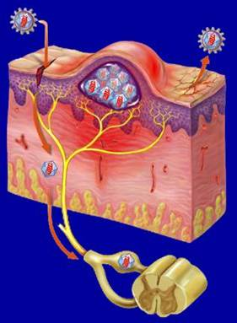
Цикл герпесвирусной инфекции
Вирус
Кожа
Спинно-
мозговой узел
Спинной мозг

Slide 20
КЛИНИЧЕСКИЙ ПОЛИМОРФИЗМ ГЕРПЕТИЧЕСКОЙ ИНФЕКЦИИ
Простой герпес кожи и слизистых
(лабиальный,генитальный,
других локализаций)
Герпес-ассоциированная
мультиформная эритема (ГАМЭ)
Неонатальный герпес
(герпес новорождённых)
Офтальмогерпес
(конъюнктивит,
кератит и др.)
ВПГ
Онкология (рак шейки матки,
карцинома предстательной железы)
Нейрогерпес (герпетический
энцефалит и энцефаломенингит,
эпилептоидный статус)
Герпетический уретрит, простатит, аднексит
Вторичное бесплодие, невынашивание беременности

Slide 21
Классическое проявление генитального герпеса
Notes:
Классические проявления ВПГ- инфекции представлены на слайде – они, как правило, сложности в диагностике не представляют. Тем не менее, такая форма – не частая.

Slide 22
Типичные проявления генитального герпеса
Notes:
Первичные поражения при генитальном герпесе длятся 2−6 недель, могут сопровождаться выраженным болевым синдромом; в пузырьках находится огромное количество инфекционных вирионов ВПГ-2. При первичной инфекции выделение вирусов может длиться 15−16 дней.¹
Поражения появляются спустя примерно 6 дней после сексуального контакта с инфицированным партнером.¹
Ссылка
1. Beauman JG. Genital herpes: a review. Am Fam Physician 2005;72:1527−34.

Slide 23
Бессимптомный герпес (атипичные клинические появления) в области слизистой шейки матки
Результат кольпоскопии
Notes:
Бессимптомное поражение, обусловленное ВПГ, выявленное в ходе кольпоскопии.
Бессимптомное поражение при генитальном герпесе может быть диагностировано только при высокой степени настороженности врача в отношении данной инфекции.

Slide 24
Атипичный генитальный герпес
Атипичный герпес встречается, примерно, в 20% всех случаев генитального герпеса и характеризуется тем, что специфические проявления герпетической инфекции скрыты симптоматикой сопутствующих местных инфекционных заболеваний (чаще всего кандидоза).

Slide 32
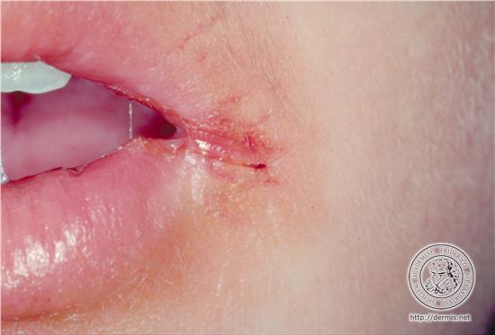
Щелевидное импетиго
(ангулярный стоматит, заéда)

Slide 33
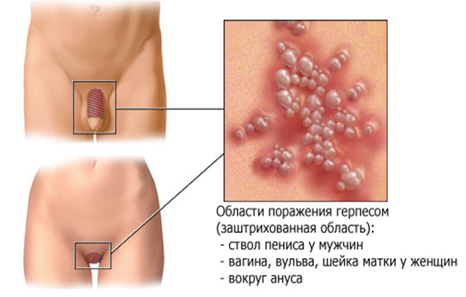
Вирус простого герпеса 2 типа
По своим проявлениям генитальный герпес практически ничем не отличается от герпеса, поражающего кожу лица.
Различие состоит лишь в локализации (слизистые и кожные покровы половых органов) и видом возбудителя
(чаще всего это вирус герпеса 2-го типа). Особую опасность генитальный герпес представляет у беременных, т.к. может быть передача его плоду..

Slide 34
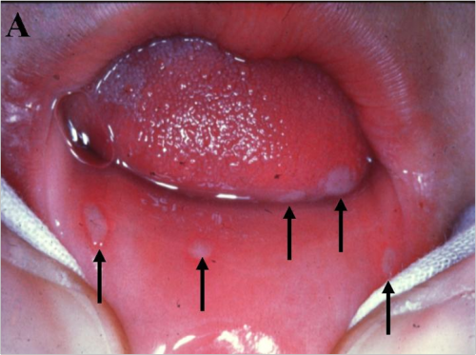
Вирусные заболевания

Slide 35
Вирусные заболевания

Slide 36
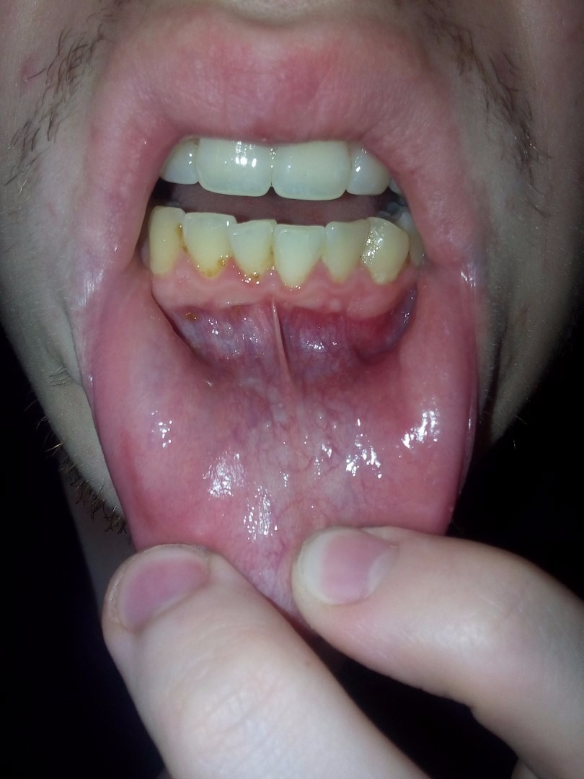
Вирусные заболевания

Slide 37
Вирусные заболевания

Slide 39
Вирусные заболевания

Slide 41
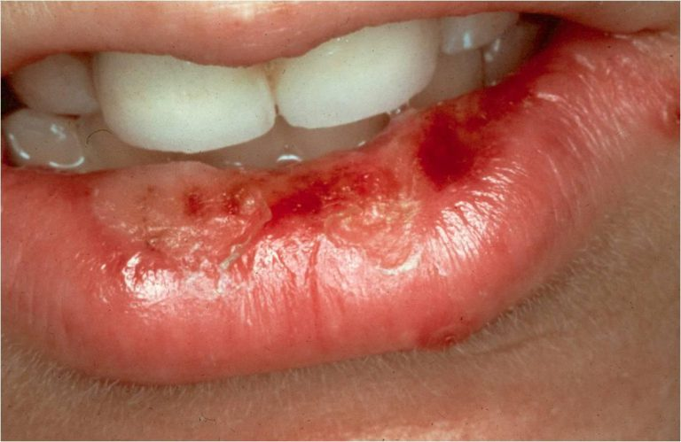

Slide 47
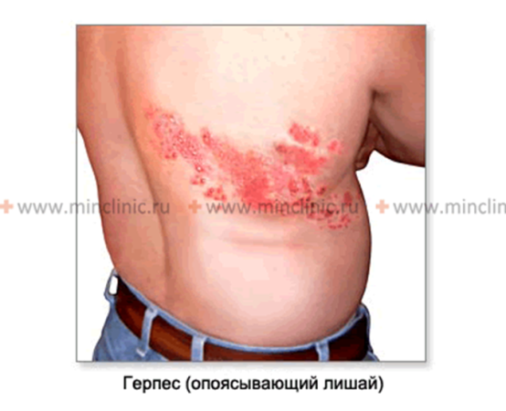
Вирус герпеса 3 типа
Возбудитель – вирус герпеса 3 типа –Herpes zoster. Впервые проявляется как ветряная оспа, затем латентно существует в организме. Проявляется в результате ослабления организма под влиянием хронических
болезней, на фоне получения
медикаментов, ВИЧ-инфекции и т.д.
Характеризуется появлением герпетической сыпи по ходу поражённого нерва, лихорадкой, интоксикацией и сильными болями в области высыпания.

Slide 51
ВИЧ

Slide 52
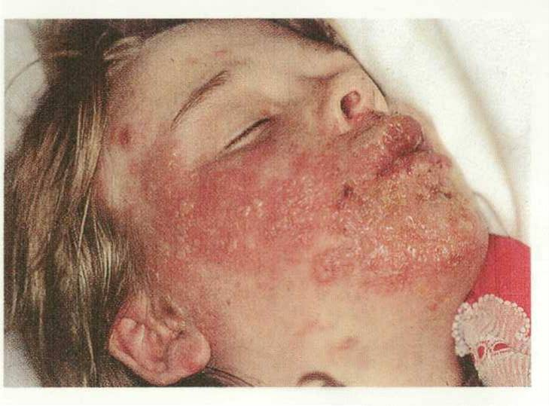
ОПОЯСЫВАЮЩИЙ ГЕРПЕС

Slide 53
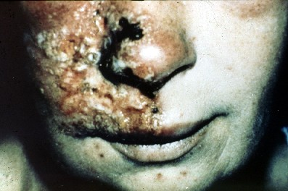
HERPES ZOSTER С ЛОКАЛИЗАЦИЕЙ НА ЛИЦЕ

Slide 54
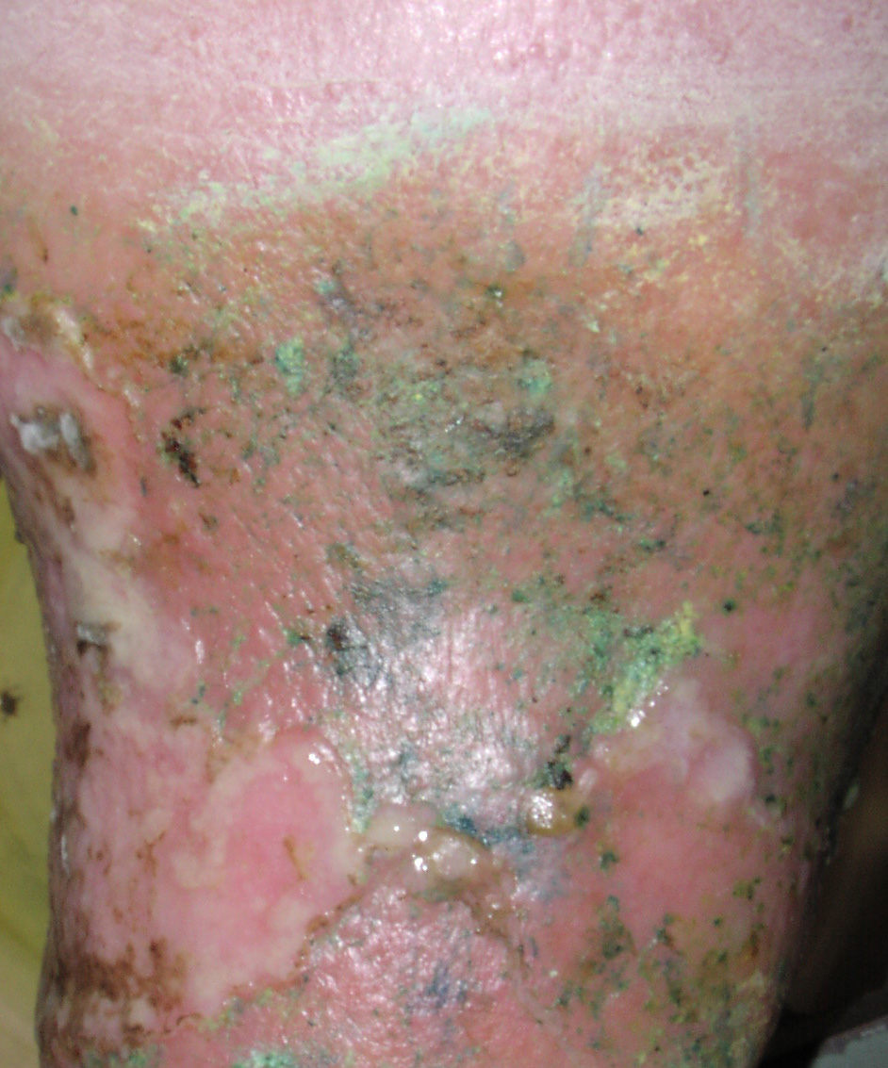
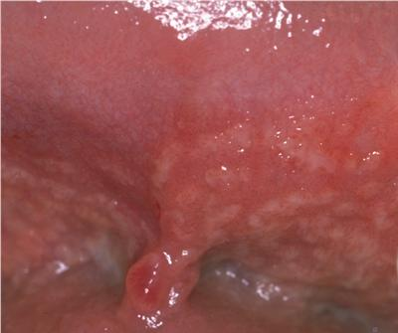
Вегетирующий гнойный стоматит

Slide 55
Первичный сифилис: тв. шанкр языка

Slide 56
Первичный сифилис

Slide 57
Эритематозная сифилитическая ангина:

Slide 58
Эрозированные папулы в полости рта

Slide 59
Вторичный сифилис на слизистой оболочке полости рта, сочетание с многоформной экссудативной эритемой

Slide 60
Папулёзный сифилид слизистых оболочек
Дифференциальная диагностика папулёзного сифилида слизистой оболочки в полости рта:
туберкулёзная язва
гангренозные язвы слизистой оболочки полости рта, обусловленные фузоспириллёзным симбиозом Плаута-Венсана
лейкоплакия

Slide 61
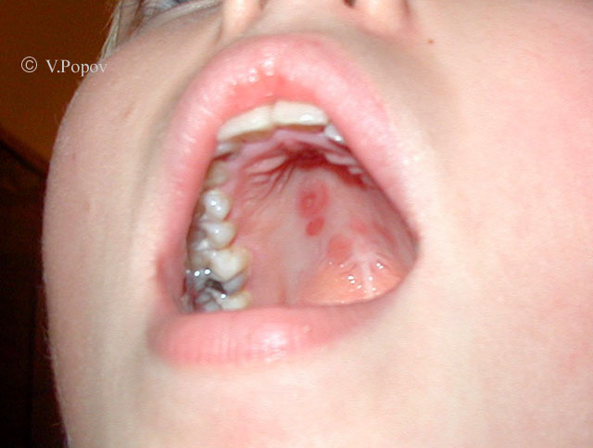
Папулы твёрдого нёба

Slide 62
Вторичный сифилис

Slide 63
Вторичный сифилис

Slide 65
Вторичный сифилис, поражение мягкого нёба

Slide 66
Актиномикоз
Лучистые грибы очень широко распространены в природе. Они относятся к группе низших растительных организмов и находятся в воздухе, воде, почве, на растениях в организмах животных и человека. В организме человека грибы обитают в полости рта (зубной налёт, полости кариозных зубов, зубодесневые карманы, миндалины, протоки слюнных желёз), в пищеварительном тракте, на коже и т. д.

Slide 67
Актиномикоз

Slide 72
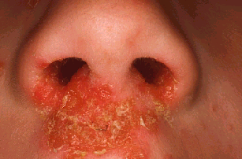
Стрептококковое импетиго

Slide 73
Щелевидное импетиго
(ангулярный стоматит, заеда)

Slide 74
Вегетирующий гнойный стоматит

Slide 75
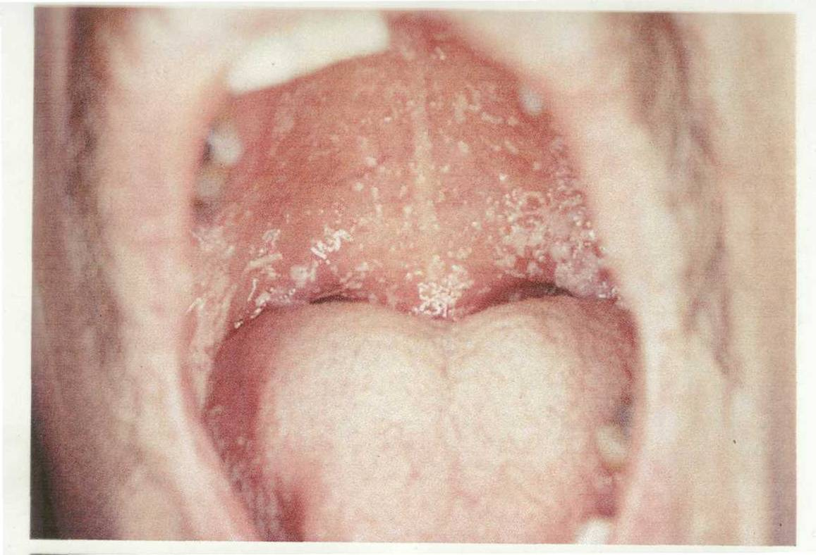
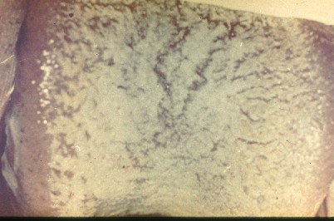
КАНДИДОЗ СЛИЗИСТОЙ ОБЛОЧКИ ПОЛОСТИ РТА

Slide 76
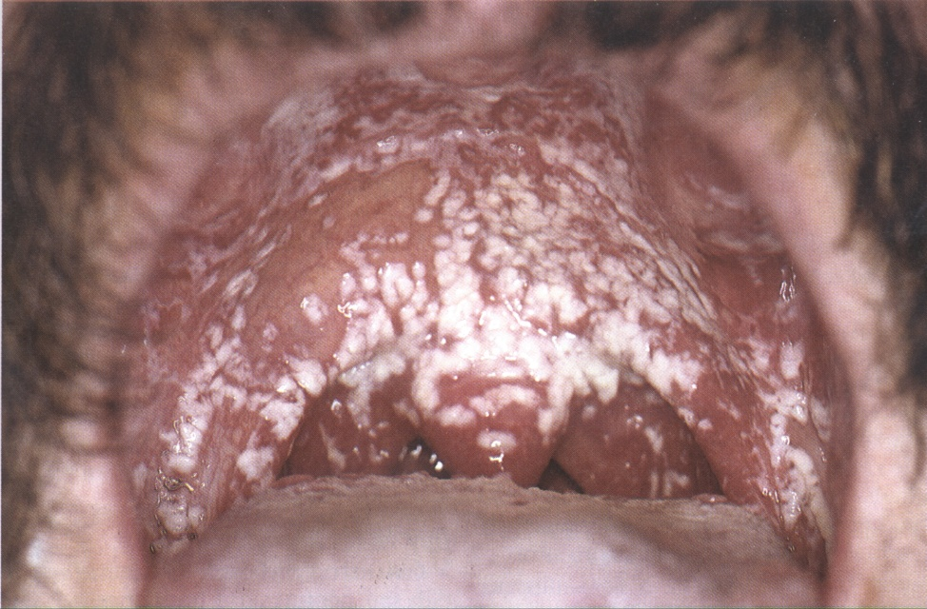
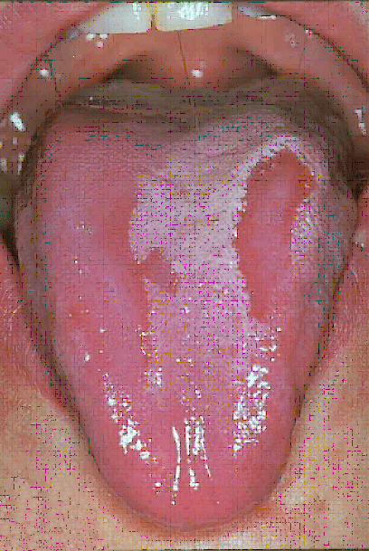
Псевдомембранозный глоссит
Гранулематозный глоссит
Атрофический глоссит

Slide 77
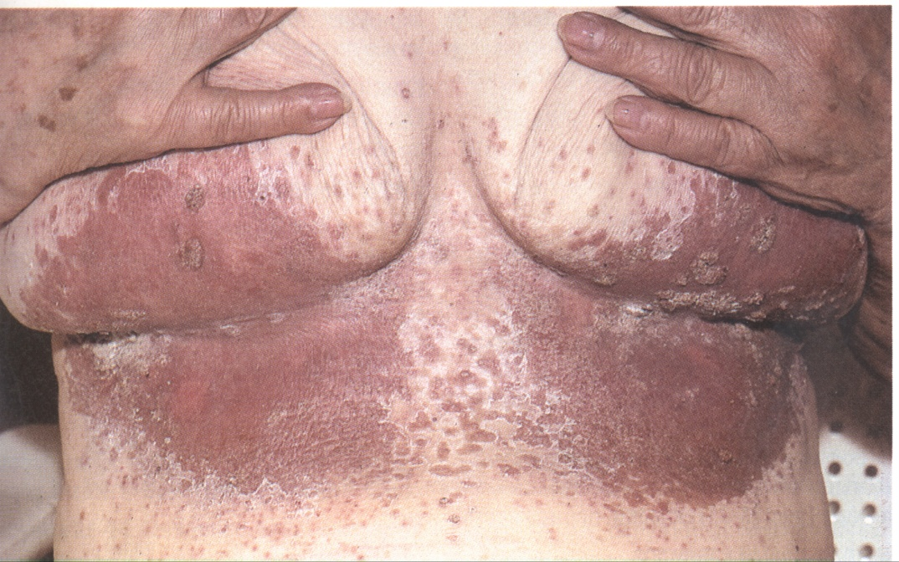
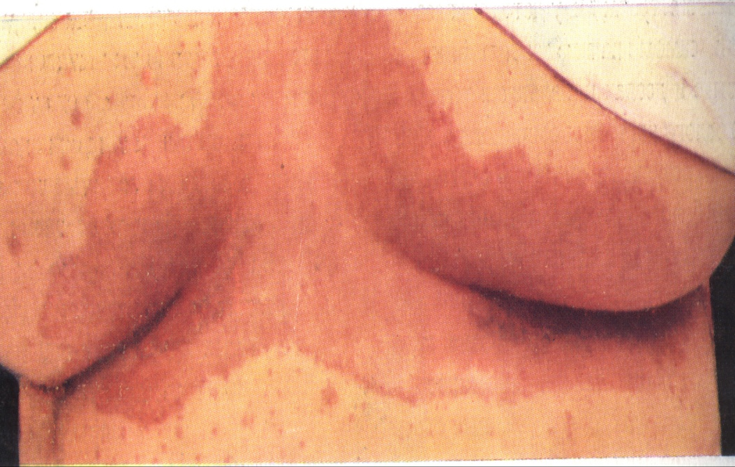
КАНДИДОЗ КОЖИ КРУПНЫХ СКЛАДОК

Slide 81
Волосатая лейкоплакия

Slide 84
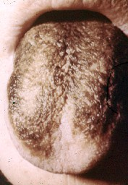
ВОЛОСАТАЯ ЛЕЙКОПЛАКИЯ

Slide 85
Волосатая лейкоплакия

Slide 86
Саркома Капоши

Slide 87
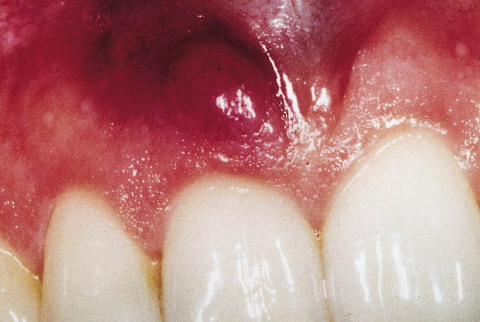
Саркома Капоши

Slide 88
Саркома Капоши

Slide 89
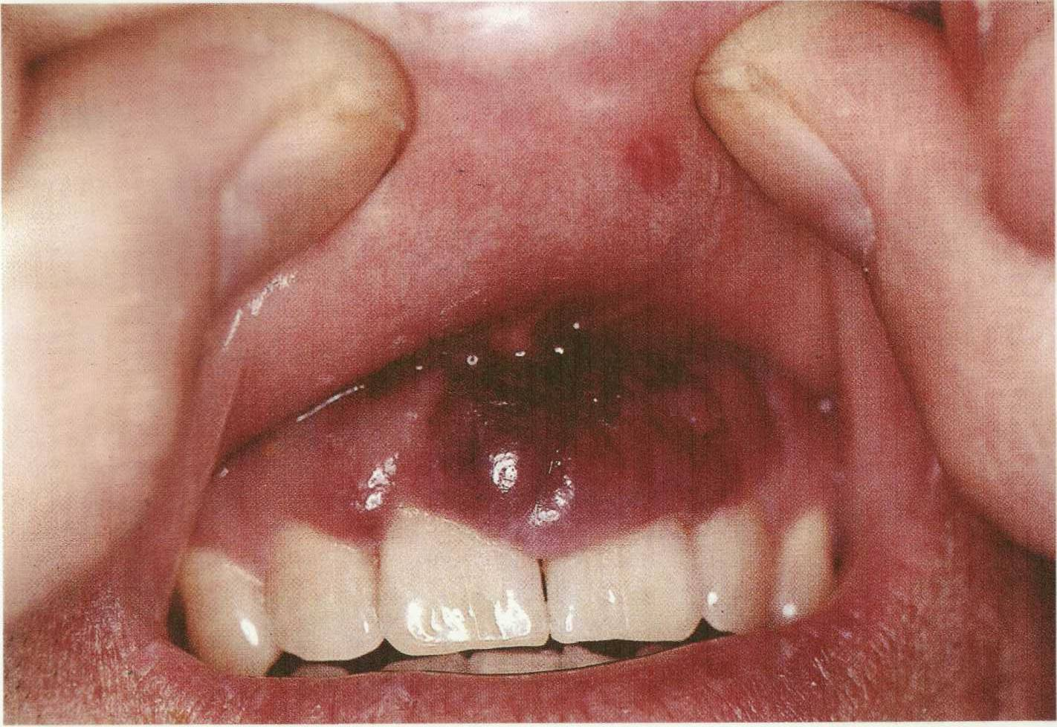
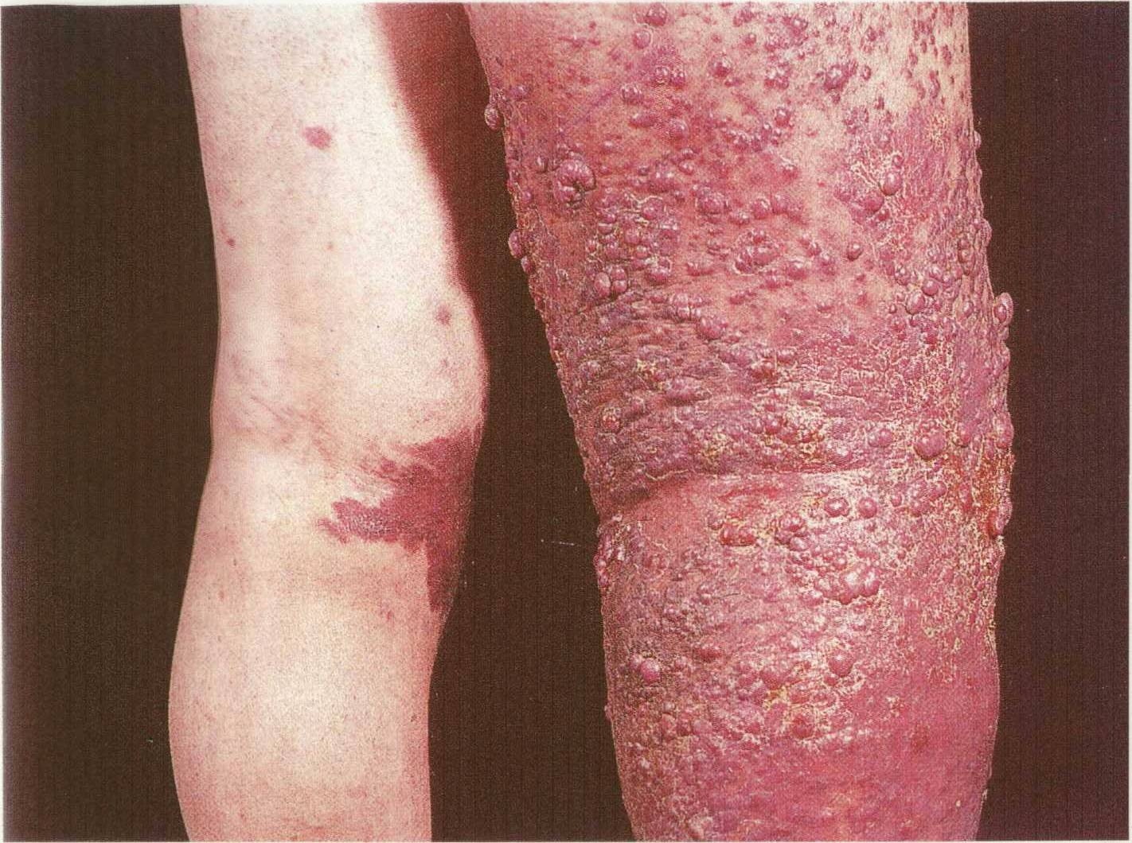
ВИЧ-АССОЦИИРОВАННАЯ САРКОМА КÁПОШИ

Slide 90
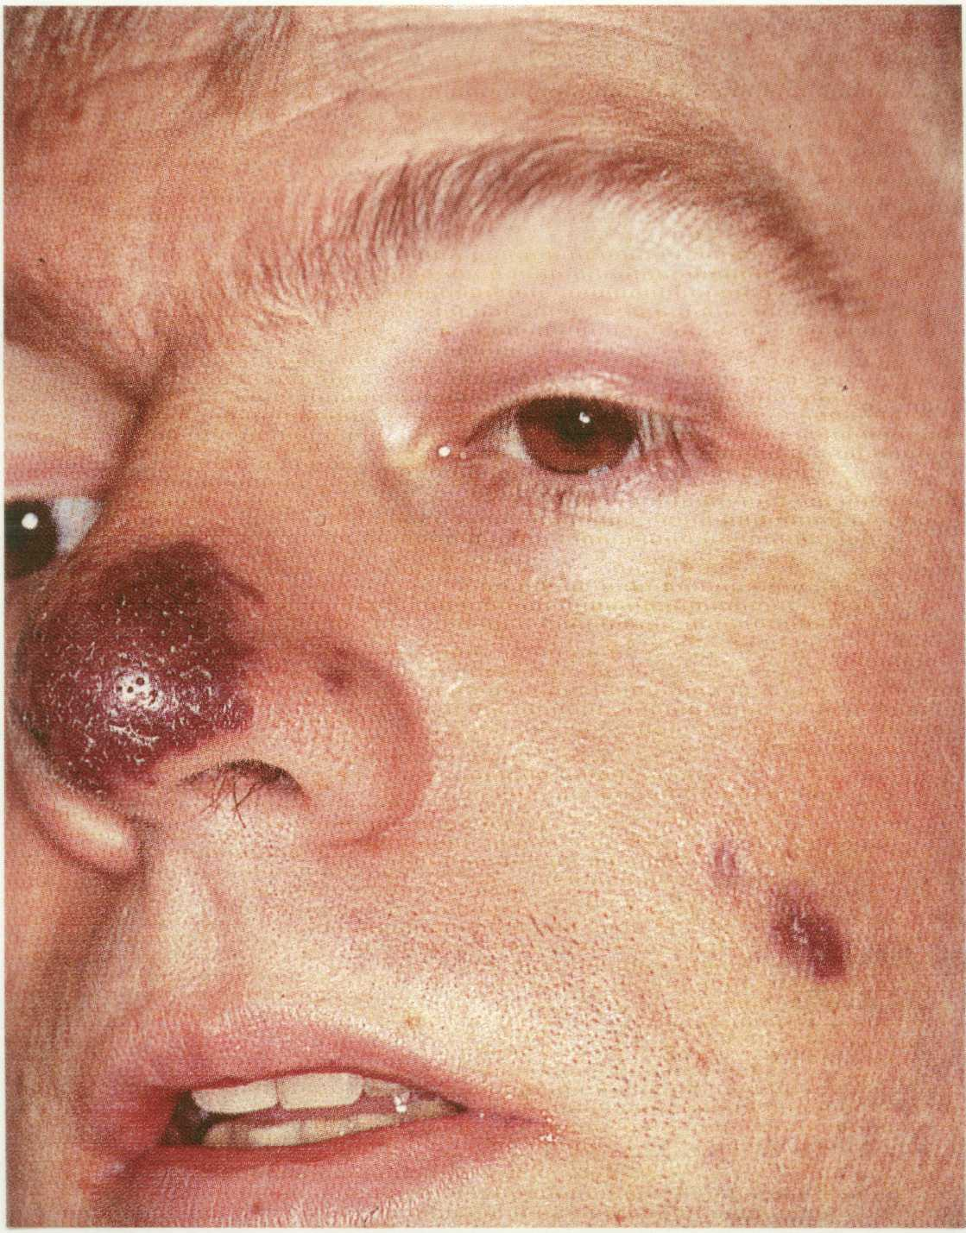
ВИЧ - АССОЦИИРОВАННАЯ САРКОМА КÁПОШИ

Slide 91
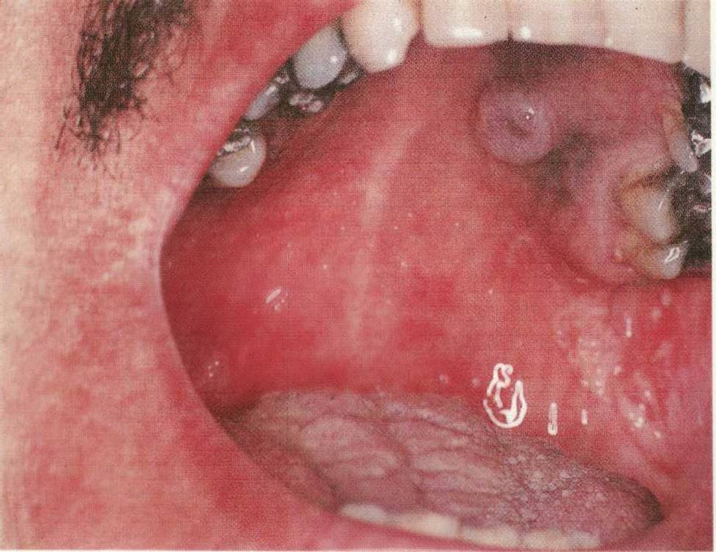
ВИЧ-АССОЦИИРОВАННАЯ САРКОМА КÁПОШИ

Slide 93
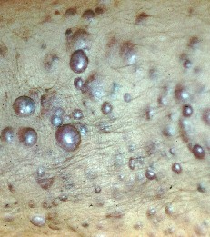
САРКОМА КÁПОШИ, АГРЕССИВНОЕ ТЕЧЕНИЕ

Slide 94
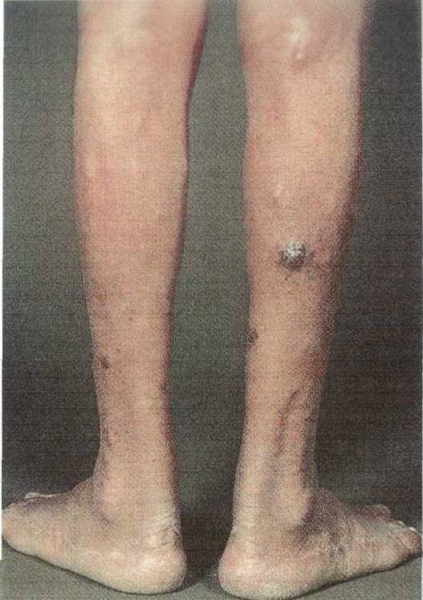
ВИЧ-АССОЦИИРОВАННАЯ САРКОМА КÁПОШИ

Slide 95
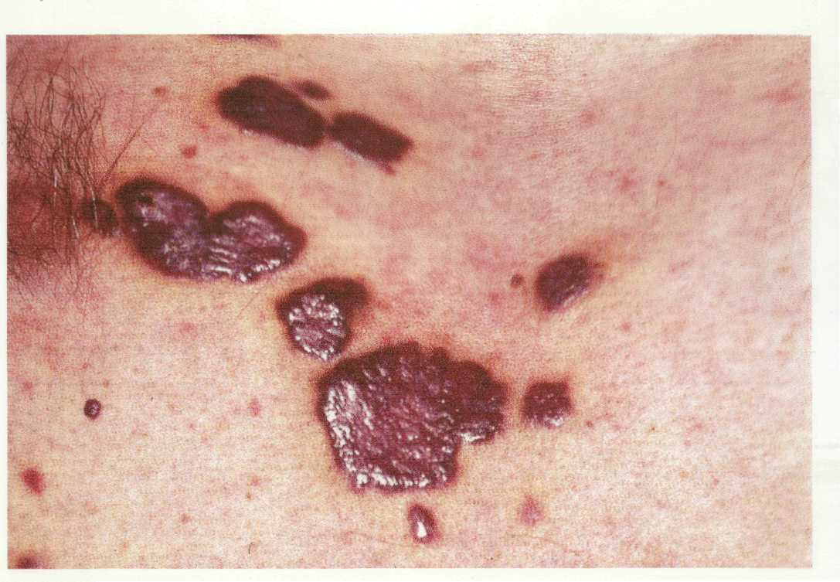
ВИЧ-АССОЦИИРОВАННАЯ САРКОМА КÁПОШИ

Slide 103
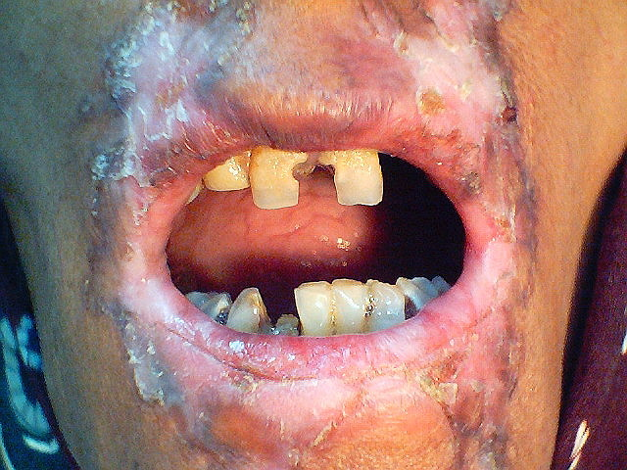

Slide 110
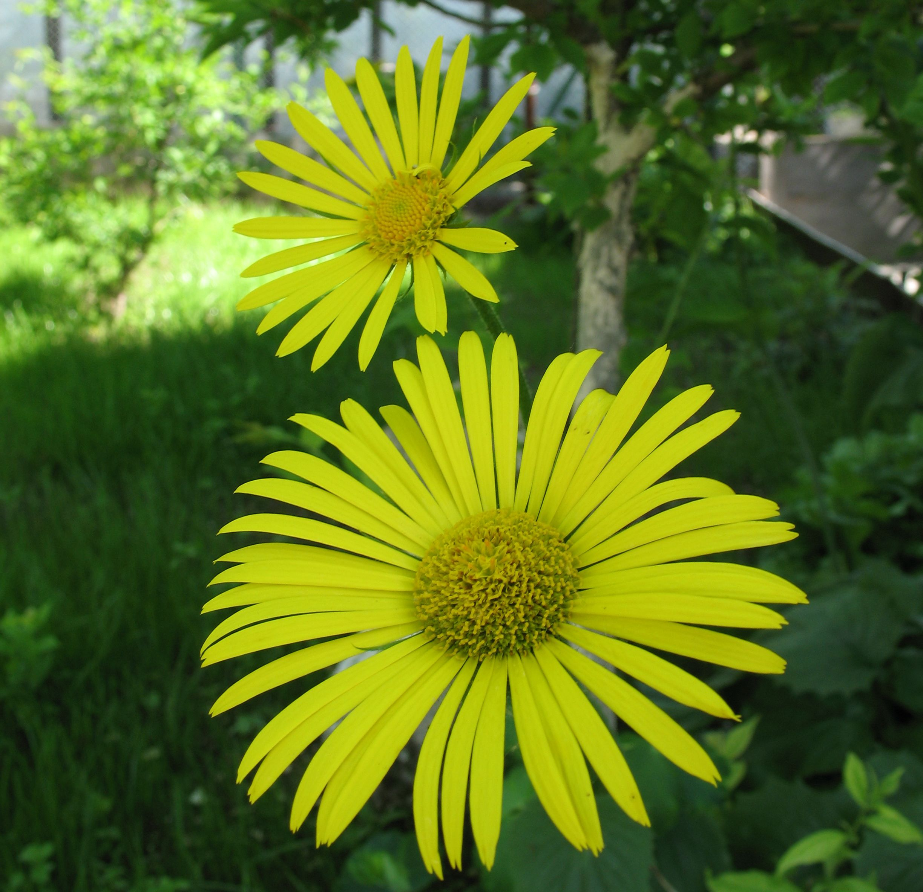
Благодарю за внимание !

